Slide 1

Dieta
in
allattamento

Slide 2
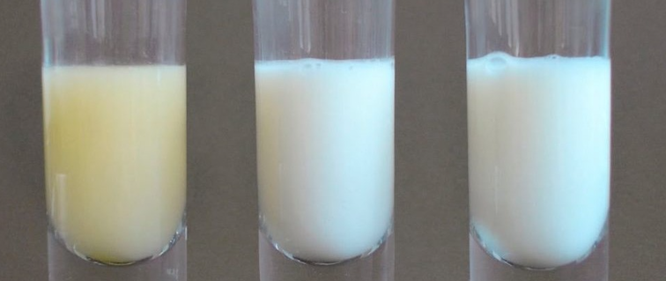
Come avviene la produzione di latte
Nei primi giorni di vita del neonato, la mamma secerne dagli
80 ai 150 ml di colostro al giorno.
Dopo il 5-6° giorno, avviene la cosiddetta "montata lattea", cioè il colostro gradualmente si trasforma in latte.
www.resleeping.com

Slide 3
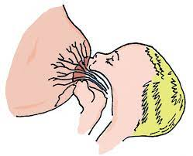
Come avviene la produzione di latte
il seno inizia a produrre latte materno attraverso un processo di "domanda e offerta".
Ogni volta che il latte viene rimosso, sia esso con l'allattamento o con l'estrazione, il seno ne produce ancora.
https://pre-www.ausl.vda.it/
Se il tuo bambino non assume abbastanza latte durante la poppata, è essenziale estrarlo regolarmente per salvaguardare la tua produzione di latte. Ecco perché somministrare latte in polvere con la bottiglia può ridurre la produzione di latte
(il tuo corpo non riceve il messaggio di produrre più latte materno, perché non viene rimosso).

Slide 4
Supplemento calorico
ca. + Kcal. 500 al giorno
considerando che:
per ogni 100 ml di latte (con valore energetico medio di 70 Kcal) l’organismo umano consuma ca. Kcal.90,
mediamente si producono ml 800-1000 al giorno (con dispendio calorico di ca. Kcal 750 - 900),
tale richiesta energetica è fornita in parte utilizzando le riserve adipose sottocutanee accumulate durante la gravidanza (ca. 250 Kcal)

Slide 5
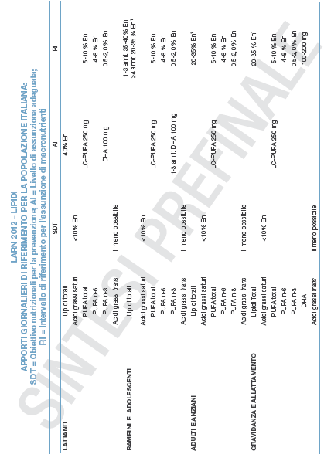

Slide 6
Dieta iperproteica
Apporto di nutrienti calorici
macronutrienti
LIP 25-28
PRO 15-18

Slide 7
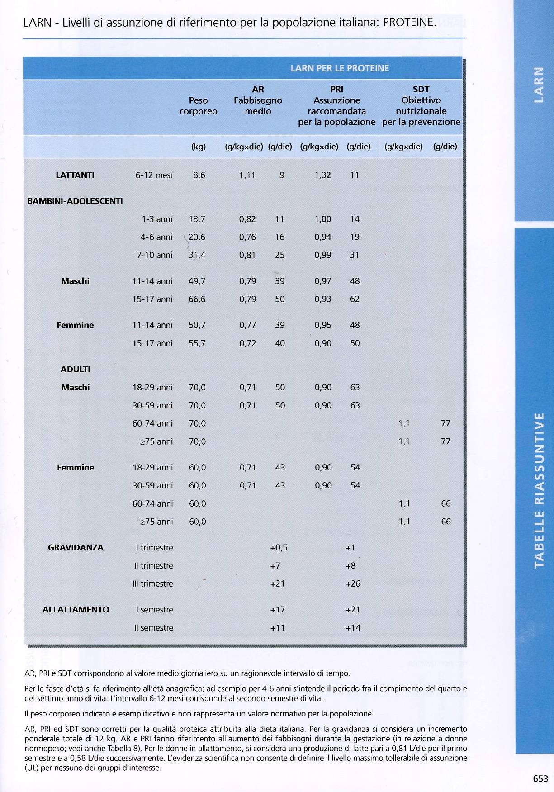
Supplemento proteico
Durante l’allattamento aumenta il fabbisogno proteico di ca.
+ 21 g/die nel 1 semestre
+ 14 g/die nel 2 semestre, almeno metà di origine animale.
.

Slide 8

Supplemento idrico
Il latte materno è composto per circa il 90% da acqua; pertanto l’acqua è il primo nutriente / alimento necessario alla produzione di latte
www.nostrofiglio.it

Slide 9
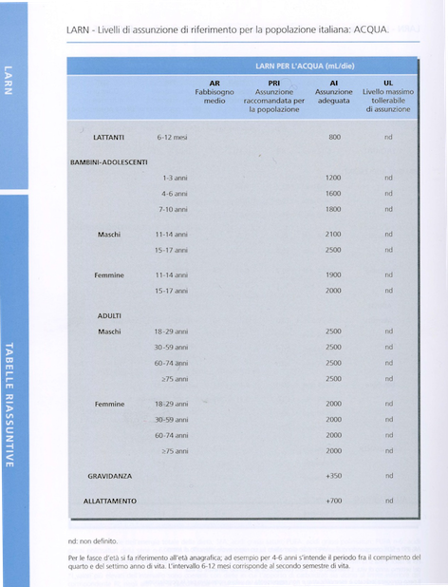
Supplemento idrico
La madre deve aumentare l’apporto idrico ad almeno
3 litri/die
(almeno 700 ml in più rispetto all’adulta)

Slide 10
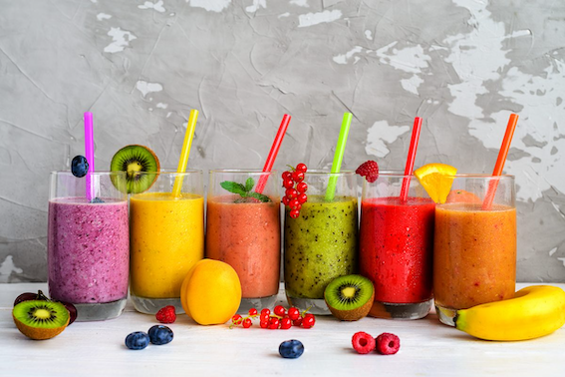
Supplemento idrico
L’apporto idrico non è determinato solo dall’acqua, ma anche da altre bevande (succhi di frutta, tisane, latte, ecc.) e da alimenti vegetali
www.focusonyou.it

Slide 11
Quale acqua bere durante l’allattamento?
Durante l’allattamento aumenta il fabbisogno di alcuni minerali, in particolare di magnesio e calcio (fondamentali per mantenere e proteggere la struttura fisiologica e la funzionalità ossea della donna e del bambino).
Pertanto, quando si allatta è consigliato bere un’acqua minerale e con una concentrazione di nitrati che non deve superare i 10 mg/l.

Slide 12

Vitamine
Durante l’allattamento aumenta il fabbisogno di
Vit del complesso B - in particolare tiamina (B₁), riboflavina (B₂), piridossina (B₆), cobalamina (B₁₂)
Vit. A
Vit. C
Vit. D
www.il-tuo-farmacista.it/
.
Se l’alimentazione è equilibrata non sono necessari supplementi vitaminici farmacologici, in quanto è sempre preferibile la via alimentare

Slide 13
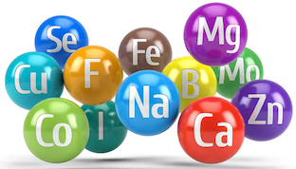
Sali minerali
Durante l’allattamento aumenta il fabbisogno di
Calcio
Ferro
Iodio
Zinco
Rame
Selenio
www.saperesalute.it

Slide 14
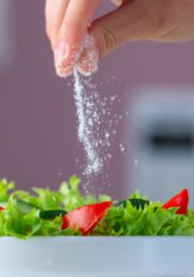
Sale da cucina
L’apporto giornaliero consigliato è uguale a quello di un adulto:
3-4 g/die
Con una dieta abbastanza varia ciò può essere raggiunto anche senza aggiungere sale da cucina agli alimenti.
Un aumento dell’apporto di sodio, aumenta l’escrezione di calcio, un minerale molto utile in allattamento
www.pianetadonne.blog

Slide 15

Fibre insolubili o non idrosolubli
Cellulosa: cereali integrali, frutta, (legumi)
Emicellulosa: frutta, cereali, (verdure, legumi)
Lignina: frutta, (verdure, cereali)
Hanno la capacità di fissare acqua in quantità variabile da 5 a 10 volte il loro peso; pertanto:
accelerano il transito intestinale – peristalsi
aumentano la massa fecale;
favoriscono l’eliminazione di nutrienti e acidi;
abbassano la pressione all’interno del lume intestinale

Slide 16
Dieta della nutrice
Alimentazione variata
Cereali integrali e legumi
Vegetali freschi e genuini
Proteine ad alto valore biologico (uova e pesce)
Cibi brodosi
Limitare il consumo di zucchero, dolci e bevande zuccherate

Slide 17

Alimenti biologici
www.bar.it
www.lacucinaitaliana.it
Sono da preferire prodotti biologici,
preferibilmente regionali e stagionali
e cotture a vapore e al forno.

Slide 18
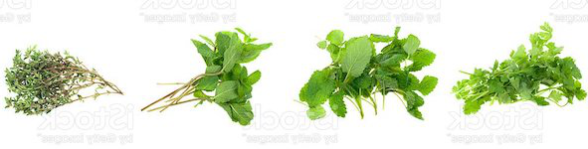
Evitare spezie e erbe aromatiche
Aglio, alloro, basilico, cannella, chiodo di garofano, menta, maggiorana, mostarda, noce moscata, origano, pepe, peperoncino, curry, prezzemolo, rosmarino, ruta, salvia, semi di cumino, semi di finocchio, semi di sesamo, senape, timo, vaniglia, zenzero.
TISANE
www.istockphoto.com
Alterano il sapore del latte

Slide 19
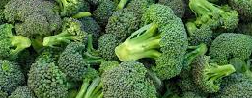
Evitare vegetali amari e aromatici
Asparagi, cavolo, (in tutte le sue varietà: broccolo, cavolfiore) cicoria, radicchio, puntarelle, cipolla, melanzane, mostarda, peperone piccante, ravanelli, porro, scalogno.
https://mejorconsalud.as.com
Alterano il sapore del latte

Slide 20
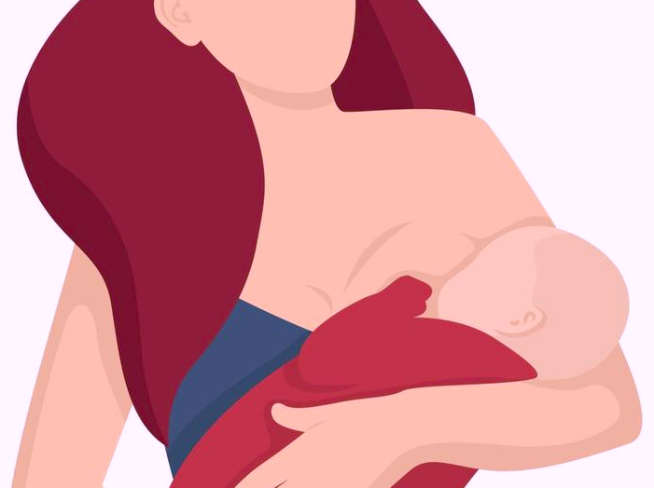
Cosa evitare in allattamento
www.it.vecteezy.com

Slide 21

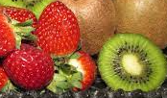
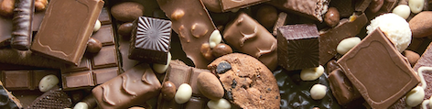
Evitare
Crostacei, molluschi,
Fragole, pesche, kiwi, albicocche
Cacao, cioccolato
Possono indurre allergie

Slide 22
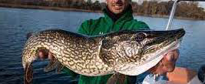
Evitare
Pesci predatori di grandi dimensioni:
luccio, sgombro, pesce spada, tonno
/www.oldcaptain.it/
Per eventuale presenza di mercurio e metalli pesanti in genere

Slide 23

Evitare alcool
Evitare qualsiasi bevanda alcolica; l’etanolo passa nel latte materno e può causare sedazione, vomito, diarrea,
https://lareviewdellostetrica.com/
Non è vero il detto popolare che la birra favorisce la secrezione lattea

Slide 24
Evitare
Cibi molto elaborati e fritti
Cibi conservati con conservanti (scatolame e insaccati)
Bevande alcoliche
Bevande nervine (caffè, te, cioccolata, cola, ecc.)
Edulcoranti sostitutivi dello zucchero
perché passano nel latte

Slide 25
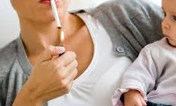
Evitare il fumo
La donna che allatta al seno dovrebbe astenersi dal fumare.
www.consulenteallattamento.it/
Secondo le indicazioni dell'OMS il fumo in allattamento aumenta la probabilità d'insorgenza di diverse problematiche: morte improvvisa del neonato/lattante (SIDS)

Slide 26
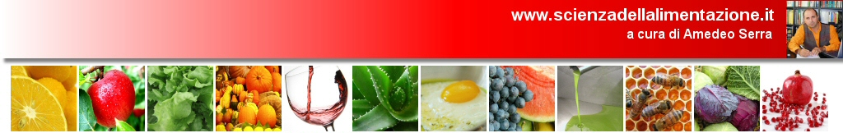


Questa presentazione è stata elaborata da:
Studio Nutrizionistico
Dr. Amedeo Serra
Biologo, Specialista in Scienza dell’Alimentazione
via Del Mare n.18/f - 73100 Lecce (Italy)
cell. (+39) 338 5260259 - e-mail: info@scienzadellalimentazione.it
IL PRESENTE LAVORO DIDATTICO è COPERTO da COPYRIGHT
E’ ad esclusiva disposizione degli studenti del corso di alimentazione del prof A. Serra.
È vietata la diffusione e riproduzione in qualunque forma
e ogni altro uso che non sia lo studio nell’ambito del corso suddetto.
IL PRESENTE DOCUMENTO CONTIENE SOLO SEMPLICI SCHEMI E RISULTA INCOMPLETO SE NON E’ ACCOMPAGNATO DA UNA PRESENTAZIONE ORALE E DA RELATIVA DISCUSSIONE
Alcune immagini sono tratte da internet; qualora non fossero di libero dominio e
in caso di segnalazione saranno immediatamente rimosse.

